Slide 1
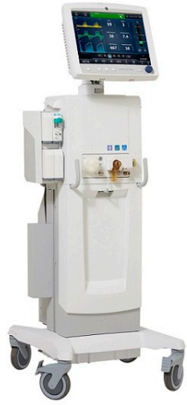
Le sevrage ventilatoire

Slide 2
Les indications de la ventilation invasive
> 30% des patients sont intubés
30% de mortalité toutes causes confondues
Atteinte neurologique
Atteinte pulmonaire aigue (70%)
Hypoxémie Hypercapnie
Central 20%
Périphérique
Coma
SDRA BPCO
Asthme
Maladie pulmonaire chronique : fibrose, PID… Pneumopathie
OAP
Fatigabilité musculaire
Trouble de la déglutition
Traumatique Toxique
Métabolique : hypoglycémie +++ Sepsis
Vasculaire Choc cardiogénique
EME…
Myasthénie Maladie de Guillain-Barré
Myopathie Curarisation résiduelle
Séquelle d’AVC/TC Maladie neuro-dégénérative
Myasthénie/myosite
Lésion directe des CV ou cartilage cricoïde SNG
Esteban and co - JAMA - 2002

Slide 3
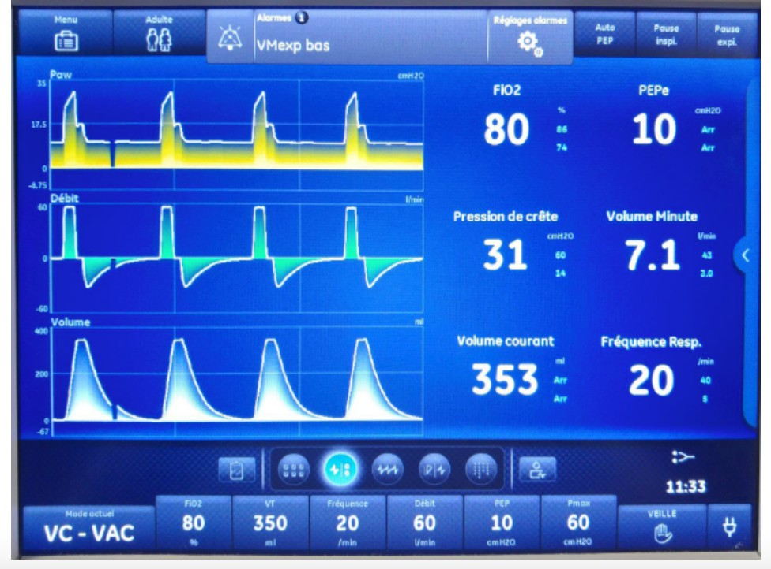
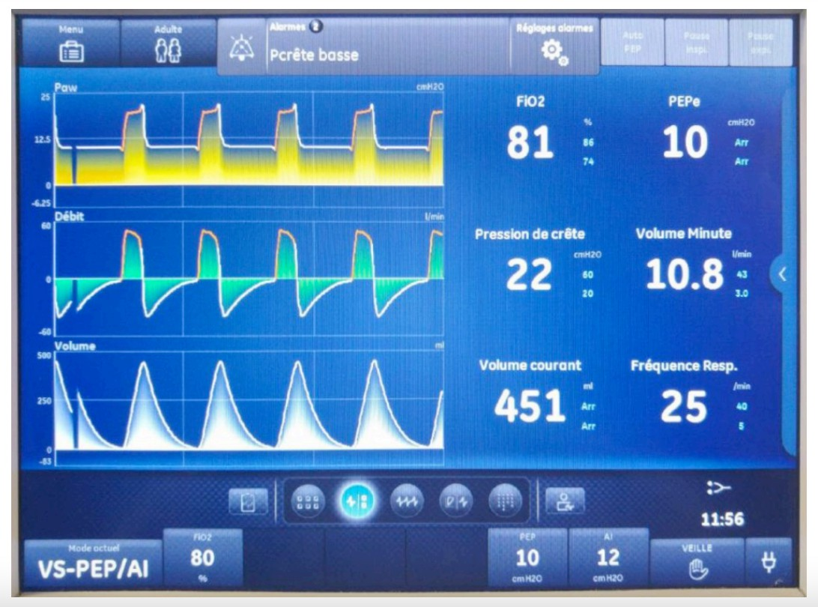
L’évolution sous assistance ventilatoire
IOT
Test de VS
VSAI
Extubation
VAC/PC
Sevrage de la VM
40 à 50% du temps total de ventilation mécanique

Slide 4
Les conséquences de la VM
Mortalité
A J 1 = 19 %
A J10 = 36,8 %
PAVM / Sinusite nosocomiale
VILI
Faiblesse musculaire acquise en réanimation (NMR) / Dysfonction diaphragmatique

Slide 5
Difficultés de réhabilitation liées aux complications du décubitus :
Cardiovasculaire
TVP/EP
hypotension orthostatique
désadaptation à l’effort
Cutanée : escarres
Appareil locomoteur
amyotrophie
rétractions tendineuses
ostéopénie
Psychologiques et psychiatriques
désorientation,
anxiété, dépression
état de stress post-traumatique

Slide 6
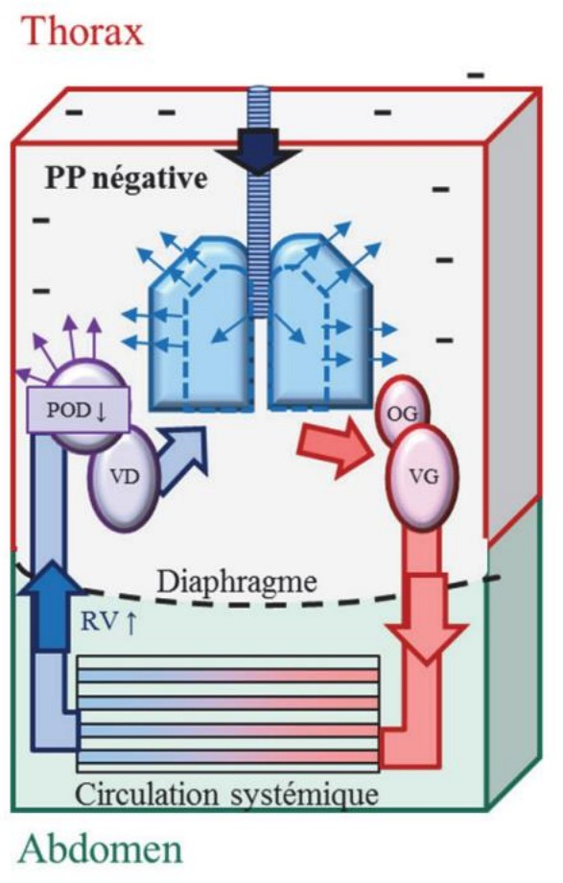
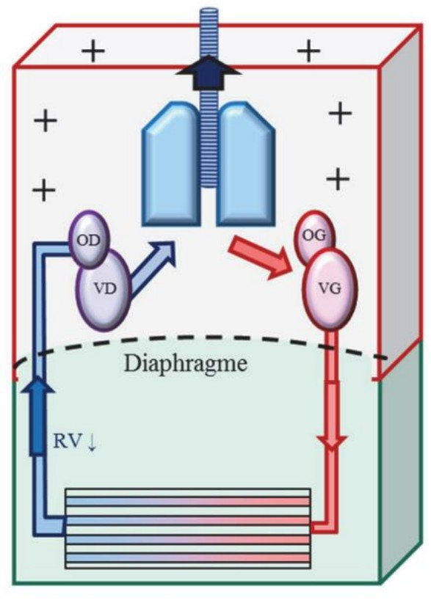
Interaction coeur-poumon
En ventilation spontanée
Inspiration
Expiration

Slide 7
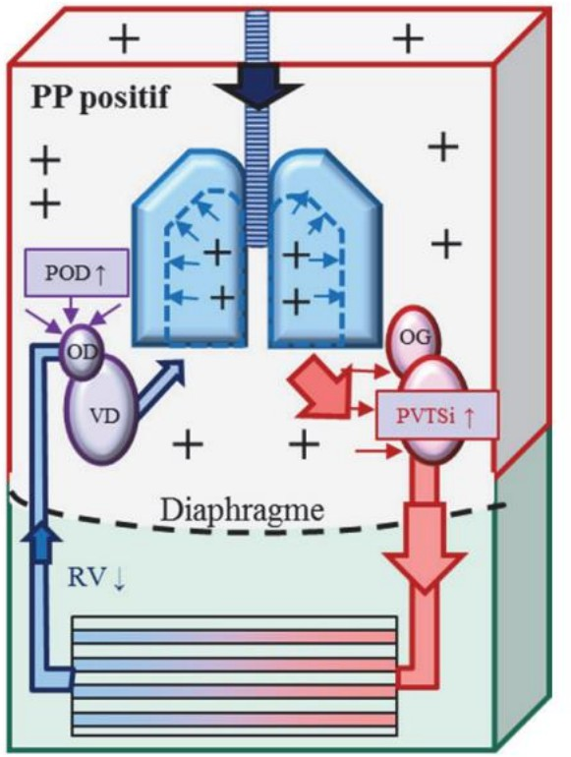
En ventilation invasive

Slide 9
Définition du sevrage ventilatoire
Objectif
Autonomisation respiratoire
Quand ?
Défaillance respiratoire réglée ou en passe de l’être Dès que possible
matin
Comment ?
Protocole de service +++++ Évaluation quotidienne Inutile > 1 fois par jour
Par qui ?
Infirmier/kinésithérapeute/médecin

Slide 10
Classification en 3 groupes de patients :
sevrage simple : réussite d’extubation après le premier test de VS => 2/3 des patients
sevrage difficile : nécessité de 2 à 3 tests de VS ou sevrage ventilatoire < 7 jours
sevrage prolongé : nécessité de plus de 3 tests de VS ou sevrage ventilatoire > 7 jours
NE PAS CONFONDRE DEVENTILABLE ET EXTUBABLE

Slide 11
Critères d’éligibilité
4 items principaux :
absence d’hypoxémie
absence de sédation
Difficulté du patient neurolésé
Glasgow? Poursuite oculaire? Déglutition ?
force de toux suffisante/encombrement bronchique mineur
hémodynamique stable

Slide 12
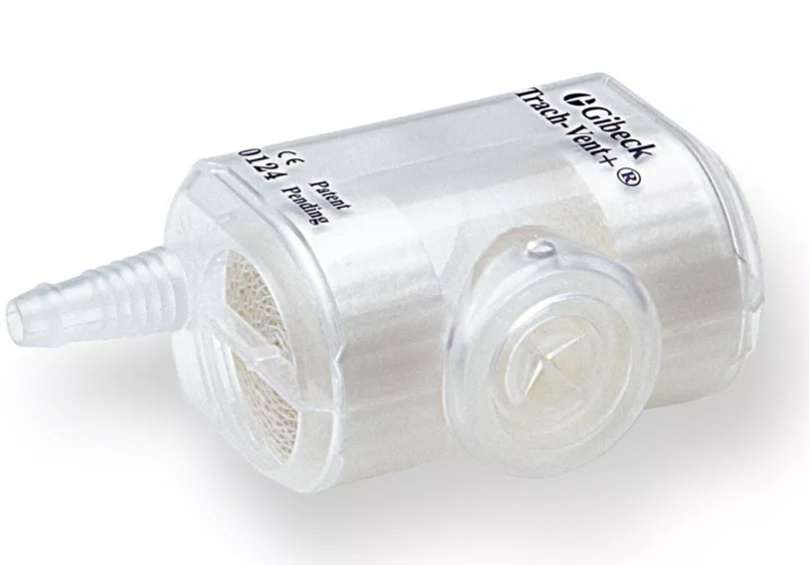
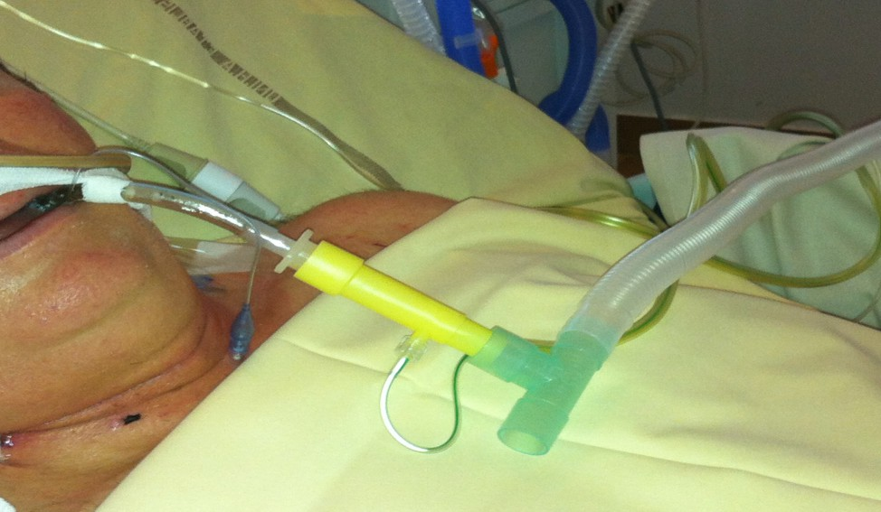
Test de VS
Systématique si IOT > 48h
Tube en T :
Mise au nez artificiel ou tube en T +/- O2
7.0
AI = 7 cmH2O permet de contrecarrer les résistances du circuit du respirateur (valve, tuyau) et celles de la sonde d’intubation
PEP 0 ou 5 cmH2O (notamment chez le BPCO PEP intrinsèque)
Durée: 30 min à 120 minutes
prolongé > 12 heures : traumatisé crânien, neuromyopathe, traumatisé médullaire

Slide 13
Tube en T ou 7.0 ?
pas de différence dans la littérature entre ces 2 méthodes concernant le taux de réintubation
Plus d’échec au tube en T
Pas de PEP
Travail respiratoire plus important
Post charge VG plus importante

Slide 14
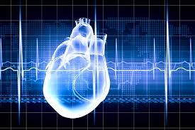
Quels sont les paramètres à surveiller ?
Dégradation hémodynamique
Arythmie cardiaque
Tachycardie
FC > 140/min ou augmentation > 20%
Hypertension artérielle
PAs > 180 mmHg ou augmentation > 80 % OU hypotension artérielle : PAs < 90 mmHg

Slide 15
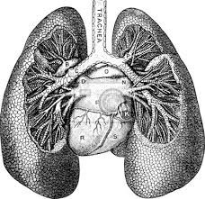
Signes de détresse respiratoire
Mise en jeu des muscles respiratoires accessoires
Hypoxémie:
PaO2 < 50-60 mmHg sous FiO2 > 0,5 ou SpO2 < 90 % ET/OU hypercapnie : PaCO2 > 50 mmHg ou augmentation > 8 mmHg
Acidose respiratoire
pH < 7,32 ou diminution > 0,07
Tachypnée
ratio FR/Vt > 105
Polypnée
FR > 35/min ou augmentation > 50%

Slide 16
Signes généraux
Sueurs, cyanose
Signes neurologiques
Anxiété, agitation, voire troubles de conscience
En cas de parfaite tolérance clinique = pas de GDS systématique

Slide 17
Echec du test de VS
Rechercher les facteurs favorisants ++++
obstruction de la sonde d’intubation et de l’arbre trachéo-bronchique, bronchospasme
insuffisance ventriculaire gauche, ischémie myocardique
neuromyopathie de réanimation
anémie
dysfonction diaphragmatique
désordres métaboliques et nutritionnels

Slide 18
Les causes de l’échec de sevrage
Causes multiples
Non contrôle de la pathologie causale ou survenue d’une complication intercurrente : PAVM ++++
Capacité respiratoire insuffisante:
troubles neurologiques
dysfonction diaphragmatique
dysfonction cardiaque ++++
toux inefficace
Augmentation du travail respiratoire à accomplir

Slide 19
Le risque d’oedème laryngé
Facteurs de risque
Femme
Intubation pré-hospitalière / traumatique / prolongée
Intubation par voie nasale
Sonde de diamètre inapproprié
Ballonnet surgonflé

Slide 20
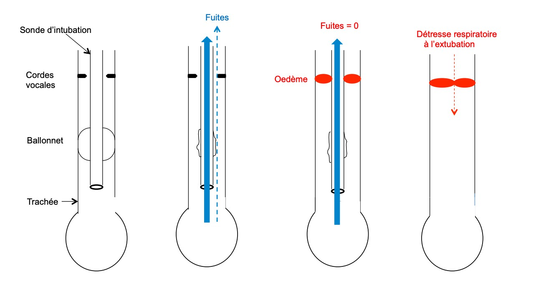
Réaliser un test de fuite
Aspiration trachéale et buccale en position demi-assise et réglage du ventilateur en VAC
Estimation du volume expiré après dégonflage du ballonnet
Si < 110 mL ou < 10% = volume insuffisant
PEC
Corticothérapie > 6 h avant EOT

Slide 21
L’extubation
Quand ?
Immédiatement après le test de VS ? Après remise en VSAI?
Comment ?
Aspiration des sécrétions buccales
Position 1/2 assise
Patient à jeun
Si possible avec le kinésithérapeute
ANTICIPER
BAVU branché
Prévoir le support post-extubation
Matériel de réintubation prêt

Slide 22
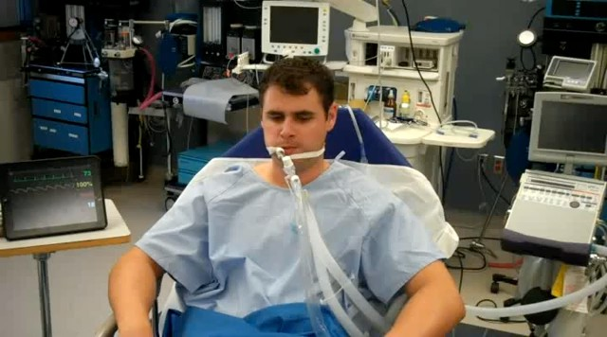
Procédure d’extubation

Slide 23
La réintubation
Dans les 48h post extubation = échec de sevrage ventilatoire = morbi-mortalité propre
• + 12 jours du temps passé sous assistance ventilatoire
Pneumopathies nosocomiales X 6
Mortalité X 5 à 7
5 à 25% en fonction de la population étudiée et des pratiques de service

Slide 24
Attention au quiproquo !!!!
Un faible taux de réintubation (< 5 ou 10%) ≠ « bonne performance » = patients plus longtemps intubés qu’ils ne devraient
Un taux de réintubation trop élevé (>30%) = pratiques d’extubation trop
« prématurées »
PAS DE BON TAUX DE REINTUBATION

Slide 25
Exite-t-il d’autres test ?
Evaluation objective de la force de toux
débit de pointe de toux (DPT) = cut-off 35 l/min
Scores prédictifs d’échecs en complément de l’épreuve de VS (CORE, CROP, RSBI, IWI…):
aucun valable +++
Mesures sur respirateur
Pression d’occlusion à 0,1s / pression inspiratoire maximale
Marqueurs biologiques
BNP avant et après test de VS, protidémie

Slide 26
Quel support ventilatoire post extubation ?
Prévention de l’échec de sevrage chez les patients à risque :
Âge > 65 ans
Comorbidité cardiaque
insuffisance cardiaque chronique, dysfonction ventriculaire gauche avec FEVG
< 45%, ATCD d’OAP, ATCD d’ischémie myocardite, FA
Comorbidité respiratoire
décompensation de BPCO, syndrome obésité-hypoventilation, insuffisance respiratoire restrictive
Post opératoire: thoracique/cardiaque/laparostomie

Slide 27
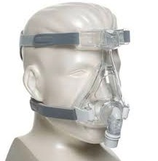
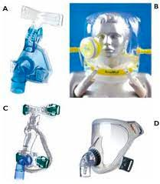
VNI :
Limiter le travail des muscles respiratoires
Limite la dysfonction ventriculaire gauche
Lutte contre la PEP intrinsèque délétère
Recrutement alvéolaire
Indication : Haut risque de réintubation chez les patients hypercapniques
AUCUNE INDICATION de la VNI à la DRA post extubation immédiate
Arnaud and Co - JAMA - 2019

Slide 28
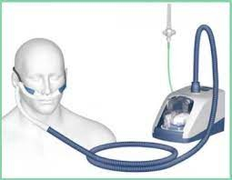
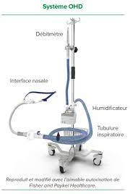
OHD :
lavage de l’espace mort respiratoire
inhalation de gaz humidifié et réchauffé
Contrôle sur la FiO2
lutte contre l’hypoxémie secondaire à l’hypoventilation alvéolaire et au dérecrutement alvéolaire
Effet PEP + réduction du travail respiratoire
Confortable
Indication : Post opératoire de chirurgie cardiothoracique/patient hypoxémique ou à risque faible de réintubation

Slide 29
Et en cas de sevrage ventilatoire difficile/échec ?
Environ 5% des malades de réanimation :
coma chronique
insuffisance respiratoire chronique obstructive ou restrictive
séquelles d’une défaillance multiviscérale
complications postopératoires sévères

Slide 30
Trachéotomie: une solution ?
Diminution du travail respiratoire
Baisse espace mort/résistances
Réhabilitation facilitée
Mise au fauteuil/mobilisation
Facilite la toilette bronchique
Confort du patient

Slide 31
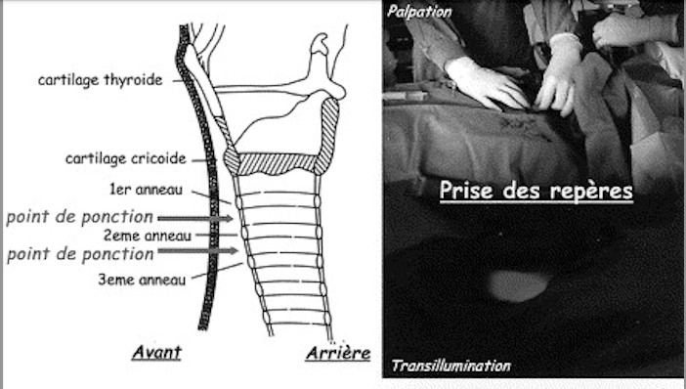
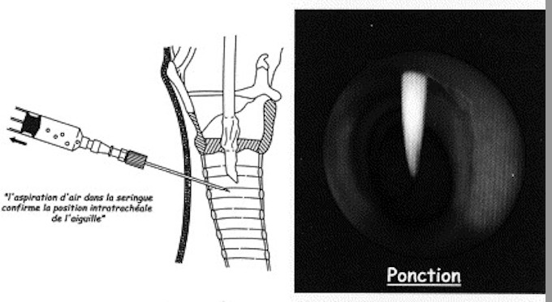
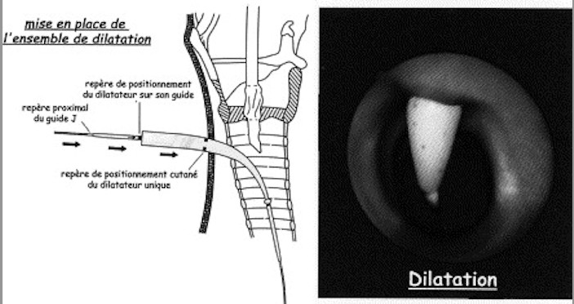
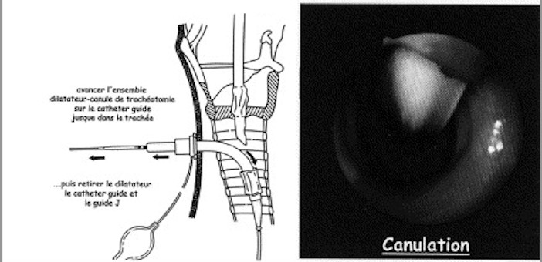
Déroulement d’une trachéotomie percutanée
4 étapes :

Slide 32
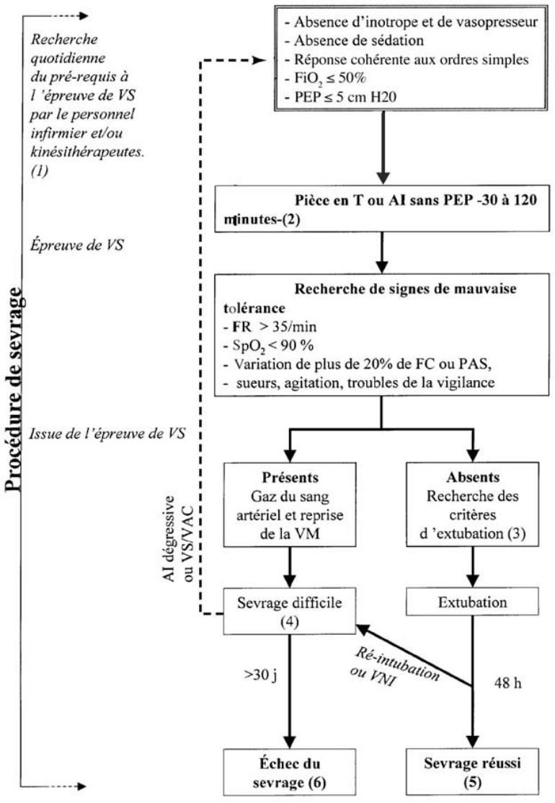

Slide 33
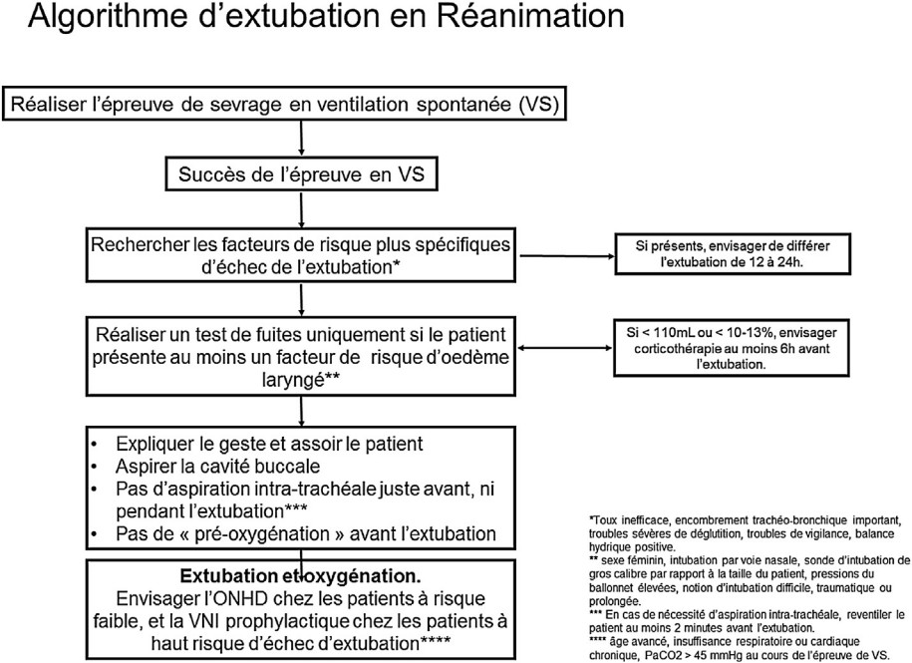

Slide 34
TAKE HOME MESSAGE
Une PEC multidisciplinaire
Test de VS journalier
PREVENIR/ANTICIPER l’échec d’extubation
Proposer une stratégie post-extubation
Intérêt VNI/OHD +++++

Slide 35
Merci de votre attention

